Slide 1




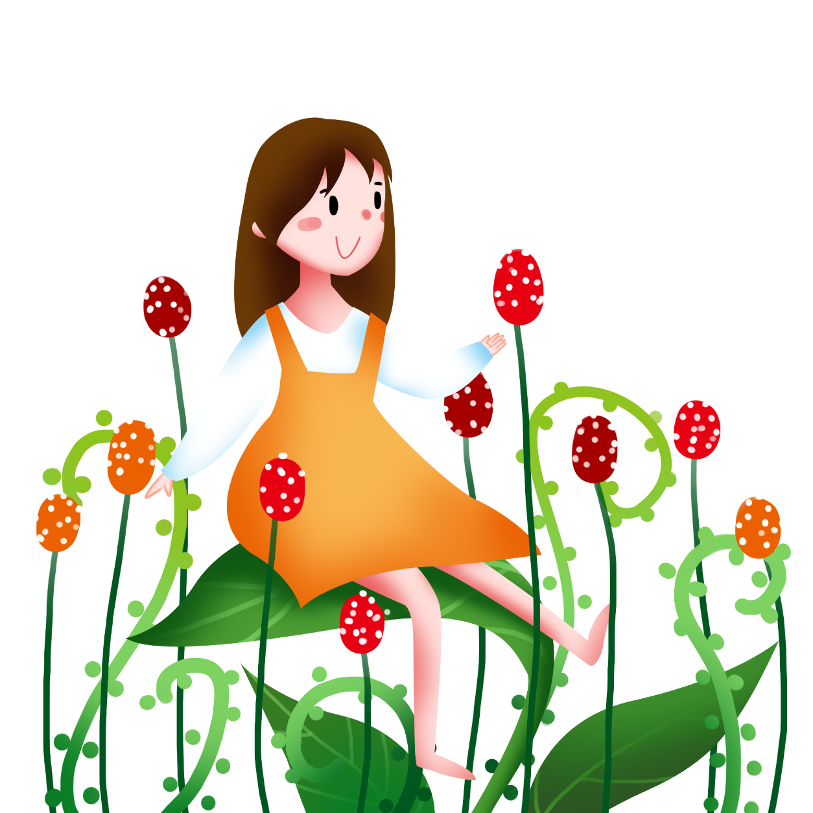






(Tiết 3)

Slide 2





Slide 3

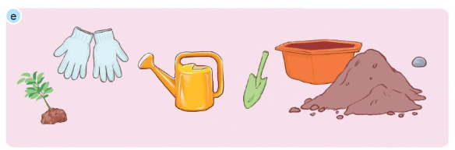
1. Thực hành trồng hoa, cây cảnh trong chậu
a) Chuẩn bị
Cây giống khoẻ mạnh, chậu, giá thể phù hợp.
Xẻng nhỏ, bình tưới cây, găng tay làm vườn,...

Slide 4
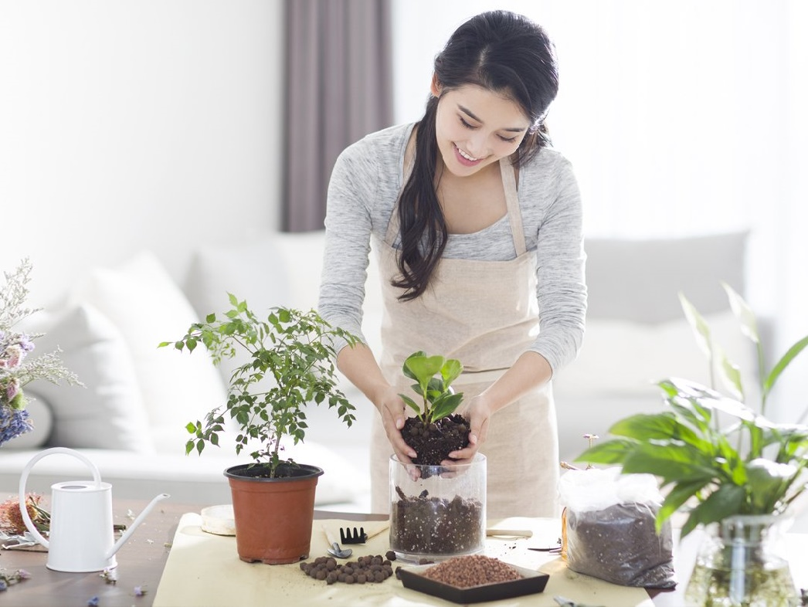
Thực hành theo nhóm.
Tiến hành trồng hoa, cây cảnh trong chậu theo các bước ở hoạt động ghi nhớ.

Slide 5
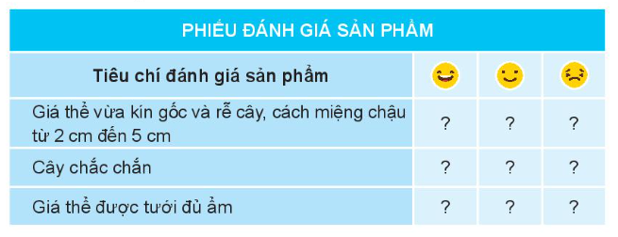
2. Đánh giá kết quả thực hành

Slide 6

Sau khi trồng cây xong, để cây luôn tươi tốt chúng ta phải làm gì?

